Slide 1




Contact Center
Estabilidade Operacional
21.Janeiro.2016

Slide 2

Índice
1. Indicadores – Incidentes de Alto Impacto e Problemas
2. Indicadores – Total de Incidentes
3. Projetos Estruturantes e Especiais
4. Alinhamento

Slide 3


1. Indicadores: Incidentes e Problemas
-3,0%
-14,8%
-66,8%
-6,1%
-11,9%
-66,3%
-29,1%
-31,4%
-30,6%
Redução Consolidada
Ago / Dez
-80,32%
Redução Projetada
Ago / Jan
-86,35%
Informações retiradas dos indicadores de SLA e tProcess! referentes ao período de 01 à 19/01.

Slide 4
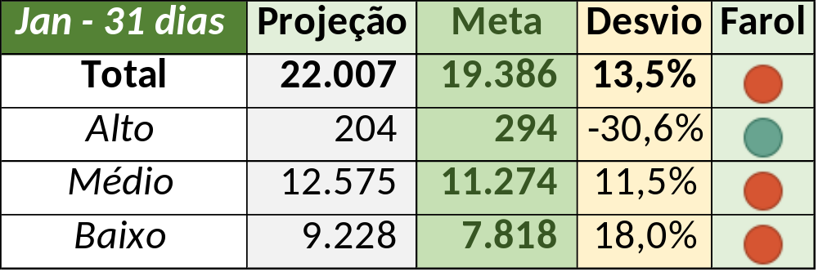
2. Indicadores: Total de Incidentes
22.007
Projeção 31 Jan 2016
-4,95%
-0,49%
+4,65%
-6,15%
+11,23%
Valor Real
Informações retiradas dos indicadores de SLA e tProcess! referentes ao período de 01 à 19/01.

Slide 5
2. Indicadores: Total de Incidentes
06 - Inicio do processo de ajustes.
07 e 08 - Ajuste do processo.
18 e 19 - Desativação do PL07.
Informações retiradas dos indicadores de SLA e tProcess! referentes ao período de 01 à 19/01.

Slide 6
2. Indicadores: Total de Incidentes
Informações retiradas dos indicadores de SLA e tProcess! referentes ao período de 01 à 19/01.

Slide 7
2. Indicadores: Total de Incidentes
Informações retiradas dos indicadores de SLA e tProcess! referentes ao período de 01 à 19/01.

Slide 8

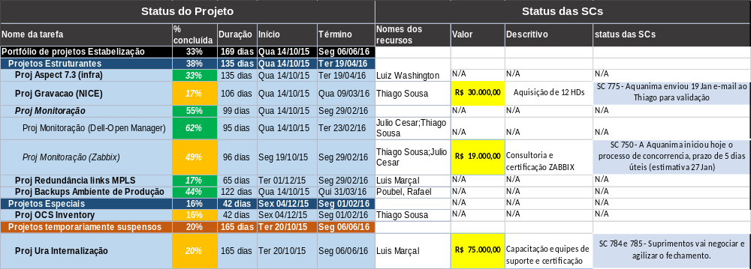

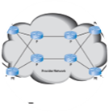

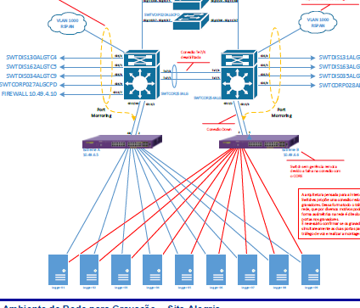
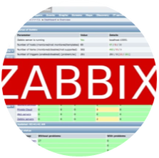


3. Projetos Estruturantes e Especiais

Slide 9

4. Alinhamento

Slide 10



5. 2ª Fase – T2R – Objetivos
Para consolidar a Estabilidade Operacional é preciso agora manter o ímpeto e melhorar as práticas relacionadas a Transition to Run – T2R.
Os processos de T2R devem considerar todo o ciclo da mudança, desde a demanda por serviços novos ou alterados por parte das unidades de
negócio até as atualizações tecnológicas efetuadas pelas equipes de TI até sua estabilização em ambiente de produção.

Slide 11

5. 2ª Fase – T2R – Ações
As ações para consolidar a melhoria da estabilidade operacional são as seguintes:
0. Manter o ímpeto das conquistas da Gestão de Problemas e Incidentes;
1. Identificar e documentar Canais e Serviços de TI;
2. Identificar os Ativos dos Serviços e sua Configuração;
3. Revisar e melhorar o processo e os ritos de Gestão de Mudanças;
4. Vincular Gestão de Demandas, Projetos e Mudanças;
5. Aumentar o compromisso com a qualidade nas implantações e Mudanças.

